Slide 1
Hongaarse opstand

Slide 2
Empire by coercion
Anti-communistische partijen na 1945 werden in Oost-Europa <, Hongaarse commun. Partij nov 1945 17 % stemmen
COMECON, WARSCHAUPACT in dienst van communistische partij hegemonie
USSR heeft 20 miljoen Russen verloren in strijd met Nazis
Hongarije collaboreerde Nazis
Stalin hoopte dat commun. O. Europa Duitsers zou aantrekken (Gaddis)

Slide 3
Lazlo Bohri, belang van Hongarije voor USSR
Bufferzone tegen het Amerikaanse Europa
Hongarije heeft uranium en andere grondstoffen voor USSR
Hongaarse herstelbetalingen USSR, 1,3 miljard dollar tot 1956
Groot deel USSR leger in Hongarije
34 % Hongaarse export naar USSR, Hongarije was dus economisch afh. USSR

Slide 4
aanleiding
Onderdrukking Poolse opstand gaf Poolse regering meer ruimte
Chroetsjovs geheime rede, destalinisatie
Hongaren waren economisch zeer ontevreden met 5 jarenplannen en herstelbetalingen

Slide 5
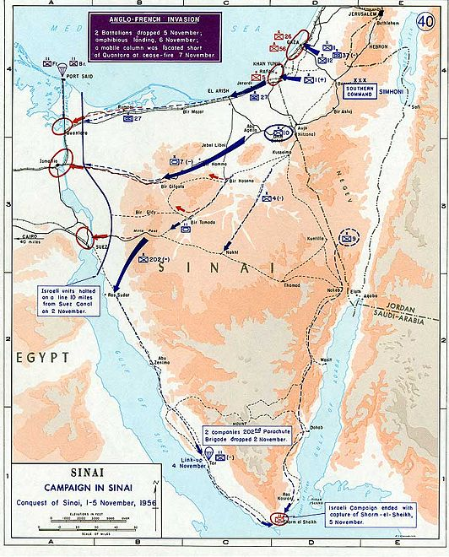
Suez crisis, 29 oktober tot 7 november

Slide 6
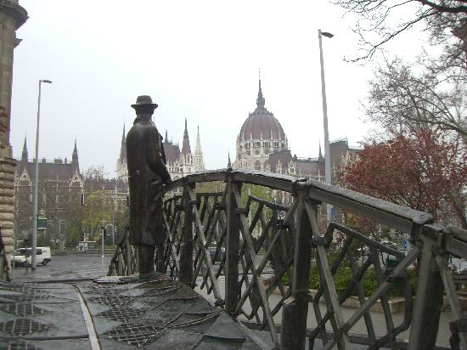
Nagy bridge

Slide 7
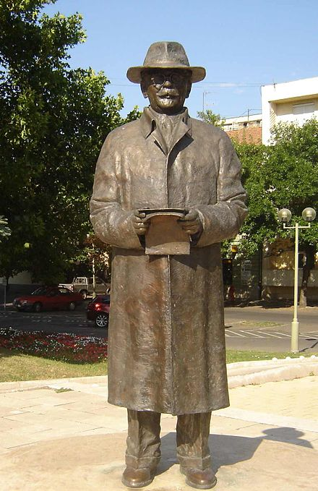
Imre Nagy

Slide 8
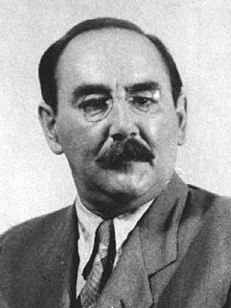
Imre Nagy

Slide 9
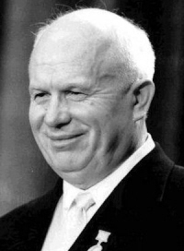
Chroestjov

Slide 10
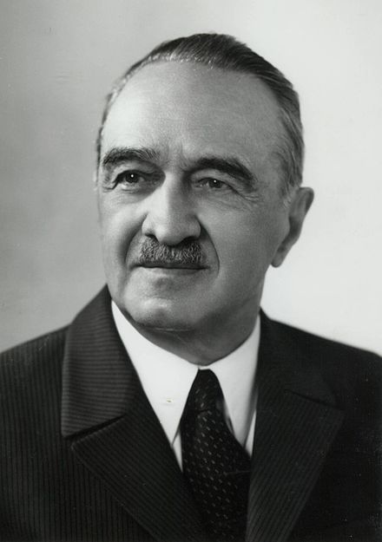
Anastas Mikoyan

Slide 11
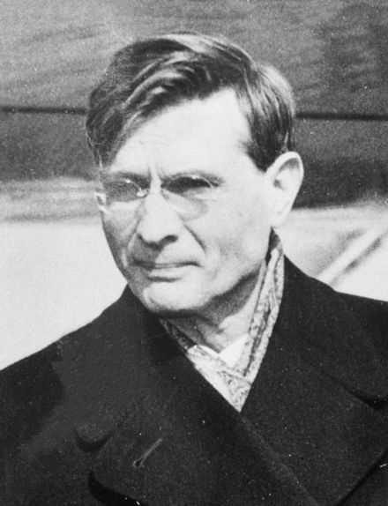
Hardliner Mikhail Suslov

Slide 12
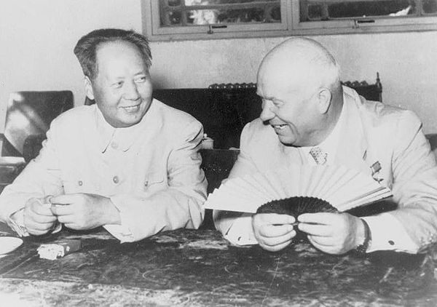
Relatie Rusland - China

Slide 13
Divergerende belangen
Verschillende ideologische interpretaties, peasant revolution (China), Urban revolution (Stalin)
Mao was tegen vreedzame coexistentie, voor wereld communisme
Mao was oneens Chroetsjov over destalinisatie
1961 breuk
1971 toenadering China – VS
Pas 1989 toenadering China- Rusland

Slide 14
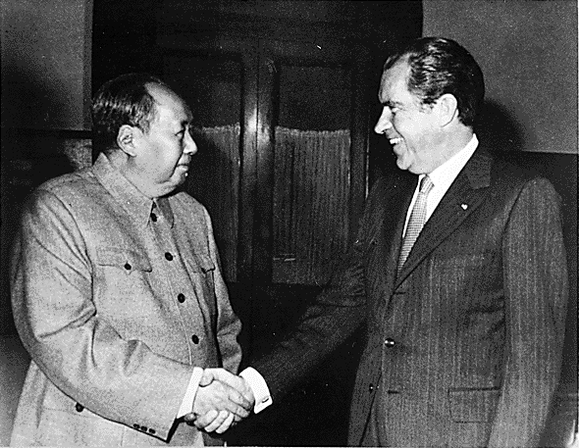
1969 border war China-USSR, toenadering VS-China

Slide 15
tijdlijn
Juni 1956 Poznan
23 oktober vreedzame opstand, Gero volkshaat, Stalin monument <, Hongarse leger geeft wapens aan opstandelingen, aanval op geheime politie
USSR leger trekt zich terug uit Boedapest
24 okt Hongaarse reg. Vraagt Russen om hulp, parlement bestormd, Nagy premier, neutraliteit
28 okt tot 4 november niet gevochten
4 november Russische inval, 17 divisies

Slide 16
bronnen
23 oktober presidium, 10 van 12 stemmen voor USSR troepen, alleen Mikoyan tegen, verzoek van Gero
24 oktober Mikoyan Suslov, Hongaren hadden gelijk moeten schieten, Hongarije neutraal Nagy
27 oktober: Mikoyan Hongaren vragen om meer USSR troepen, Nagy onwel
28 oktober KGB aan Mikoyan, Westen gaat aanvallen
1 november, Mikoyan minderheidsstandpunt: geweldloze oplossing, Suslov en rest tegen
Suslov Nagy is sound, Serov niet sound

Slide 17
1 november Nagy uit Warschaupact, VN, neutraal
1 nov Sessie met Andropov, Nagy hoopt door te dreigen dat USSR leger <, foute inschatting
1 nov presidium, Serov, Nagy was connected with the rebels

Slide 18
counterfactual
Stel dat Nagy niet zijn eisen had gesteld om uit Warschaupact te gaan en meerpartijenstelsel te introduceren?

Slide 19
Collegestof week 6
Gaddis versus Judt
Old Cold War history:
1. orthdox
2. revisionist
3. post-revisionist
4. corporatist

Slide 20
Old Cold War history
1. te weinig Russische bronnen
2. weet niet hoe het afloopt
3. nadruk op belangen, veronachtzaming ideeën, realisten richten zich op belangen

Slide 21
New cold war history
Multiarchivaal
Kennis van begin en afloop, discrete episode, comparatief kader
Aandacht voor ideeen want 1989 kan niet worden verklaard door militair verlies of economische deconfiture maar door ideeen, legitimiteitscrisis
Terug naar normale manier van geschiedschrijving

Slide 22
Gaddis hypothesen
1. diversificatie van macht was belangrijker dan machtsevenwicht
Old cold war history: multi naar bipolair
Dus realisten: alleen machtsevenwicht leidt tot vrede
Echter: einde KO was niet gevolg van militaire kracht, SU < terwijl wapens intact waren
Int. Systeem multidimensioneel, SU monodimensioneel

Slide 23
Gaddis hypothese 2
USA en SU bezaten verschillende empires
USA intentioneel of niet intentioneel rijk, beide gevallen geloofwaardigheid cruciaal
Stalin wachtte inivitatie DTSL en Japan, kwam niet, SU overschatte loyaliteit
VS onderschatte loyaliteit NAVO partners aan VS
VS rijk kende minder fricties dan SU rijk

Slide 24
Gaddis hypothese 3
Men zag de KO als strijd tussen goed en kwaad
De Duitsers kozen voor VS en niet SU
Rode leger verkrachtte 2 miljoen Duitse vrouwen 1945-46
Duitsers stemden met hun voeten

Slide 25
Gaddis hypothese 4
Democratie is beter in onderhouden coalities dan autocratie
Kennan/Lippmann/Morgenthau/Carr : democratie kan alleen overleven met Realpolitik
Ambivalentie Kennan: indamming kan alleen werken als VS niet gaat lijken op SU, dus democratisch
Japan en DTSL werden democratieen
Navo partners kregen ook invloed
SU partners niet

Slide 26
Hypothese 5
In contrast met democratisch realisme bevorderde marxist-leninisme autoritair romanticisme
Kissinger: Hitler ideologie bepaalde doelen, Stalin andersom
Maar nieuwe bronnen: ideologie bepaalde doelen, collectivisering werkte niet toch gingen zij er mee door
Stalin geloofde dat volgende oorlog in kapitalistische wereld zou plaatsvinden, gebeurde niet

Slide 27
ideologie
Mao wantrouwde VS en vertrouwde SU, accepteerde unequal treaty
Enorme Chinese verliezen Koreaanse oorlog
Stalin steunde Chinese steun aan opstandelingen en Noord-Koreaanse aanval op Zuidkorea
SU steunde Castro in Cuba, terwijl dat gebied onverdedigbaar is
Kissinger had gelijk Hitler, Stalin was echter ook ideoloog

Slide 28
Hypothese 6
De VS had alles: multidimensioneel, samenwerking, moraal, realisme, waarom duurde KO zo lang?
Kernwapens exchanged destructiveness for duration
1960 was USSR monodimensioneel, duurde nog 30 jaar vanwege kernwapens, 1970 pariteit

Slide 29
Hypothese 7
Schuldvraag
Zo lang Stalin aan macht was, was KO onvermijdelijk
Persoonlijkheid van autocraat is cruciaal
Destalinisatie lukte maar half, er was geen andere methode

Slide 30
Hypothese 8
Wij zijn temporal parochials: niewe KO historici moeten dus de capaciteit behouden om zich te laten verbazen
Niet zeker dat kapitalisme uiteindelijk wint

Slide 31
Tony Judt
Gaddis: KO was onvermijdelijk en noodzakelijk. Roll back kon niet dus containment
Dat lukt door greater resources, attractiever econ. en politiek model en wijze mensen
Judt: Gaddis veronachtzaamt psychologie van Sovjet actoren
Judt: Gaddis is triomfalist, VS verdiende te winnen, respect voor individu, democratie

Slide 32
Judt
Gaddis: VS moest machiavellistisch worden omdat de tegenpartij slecht was
Judt: VS liet Hongaren zitten
Gaddis verwaarloost dubieuze rol VS Derde Wereld
Voor VS KO was vooral over Derde Wereld
In Derde Wereld clash of empires

Slide 33
Judt
Havel was geen communist, dus ook niet gedesillusioneerd (Gaddis)
Havels Charter 77, slechts 2000 handtekeningen
Gaddis weinig aandacht aan Tito’s breuk SU
Zelfde voor spionnen, CIA die SU macht overschatte, Mc Carthyism
Fransen en Italianen stemde communisten ¼ en 1/3

Slide 34
Judt
Gaddis minacht West-Europa en mist daardoor de culturele aspecten van de KO confrontatie
CCF intellectuelen probeerde appeal Comminism <
Gaddis mist KO tussen generaties, unbroken links met NAZI en fascist past en ook afkeer Stalin
Detente was niet begin jaren 70 maar al in 1921-1926 en popilar fronts 1934-1939, en 1947-1953

Slide 35
Erfenis KO is slecht: Centraal Amerika, Indonesie, ethnic cleansing van Stalin leefde voort in SU bezetting Afghanistan, Tsjetsjenie, Armenie, Abchazie, Moldavie
Bush invasie Irak, VS populariteit <, pre-1989 roots, militaire opbouw en retoriek KO
Voorgeschiedenis van VS pre-emptive strike, spoorboek hoe men moet omgaan met nieuwe dreigingen

Slide 36
debat
1. Was KO onvermijdelijk en noodzakelijk?

Slide 37
debat
2. was VS politieke en economische model superieur aan Russische en won VS mede daardoor de KO?

Slide 38
3. Is Bush aanval op Irak een erfenis van de Koude Oorlog praktijk?

Slide 39
4. Is VS net zo min democratisch als SU?

Slide 40
5. Kernwapens hebben de duur van KO verlengt maar de vrede bewaard

